Slide 1
ISTITUTO COMPRENSIVO ST. " L. DA VINCI" SAN GIUSTINO - CITERNA A.S. 2018/2019
Scuola primaria «B. Bartoccini»
Pistrino – Citerna PG
1° Seminario progetto DI.DI.
TODI - 26 gennaio 2019

Slide 2
PER IMPARARE A DIFFERENZIARE LE ATTIVITA’ E’ NECESSARIA UNA RIFLESSIONE CONTINUA ED E’ FONDAMENTALE RIVEDERE LE PROPRIE PRATICHE IN CLASSE 5 anni di Senza Zaino alla primaria Bartoccini

Slide 3
Per iniziare: forte condivisione per le buone pratiche,
motivazione
e tanta voglia di fare,
apertura nei confronti di
una didattica laboratoriale,
aule accoglienti.

Slide 4
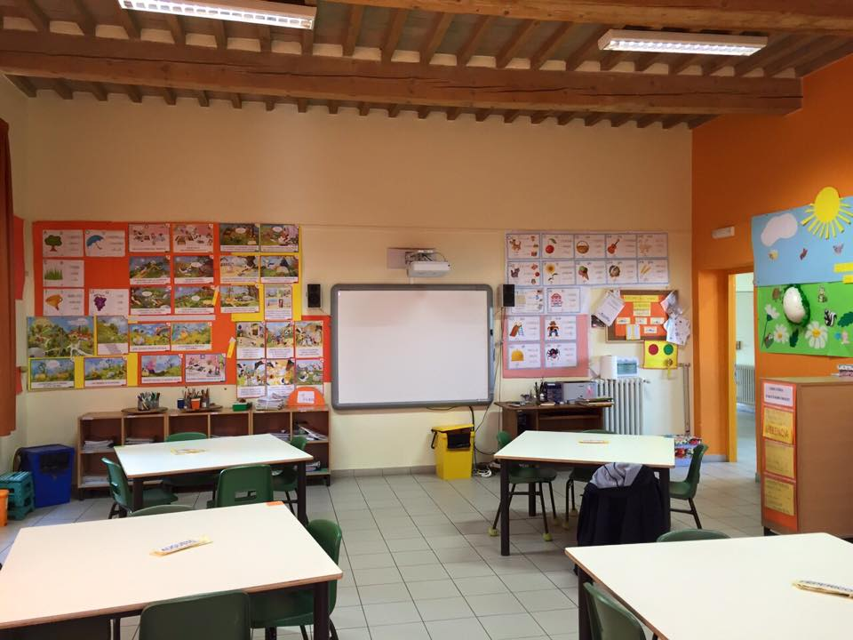
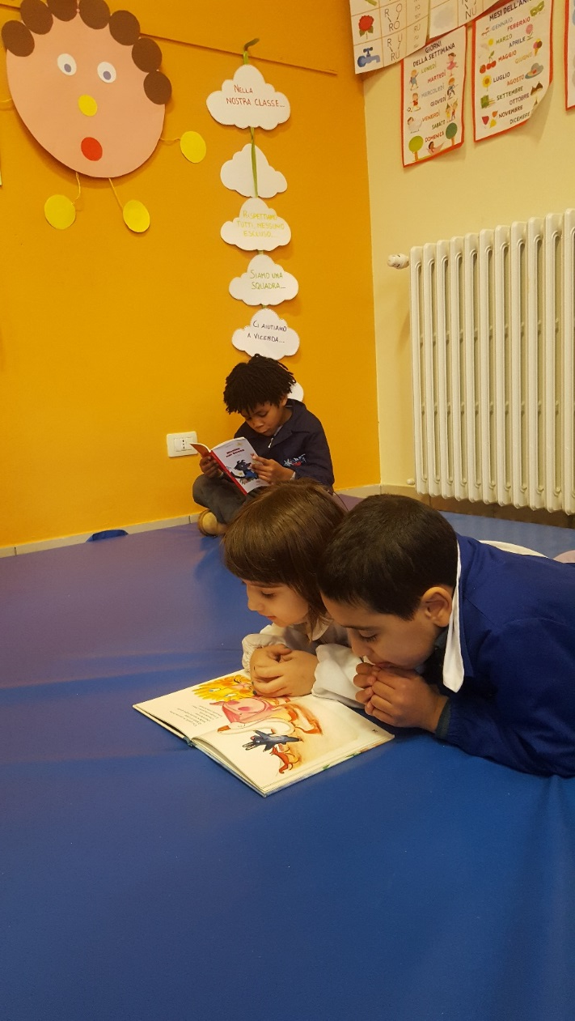
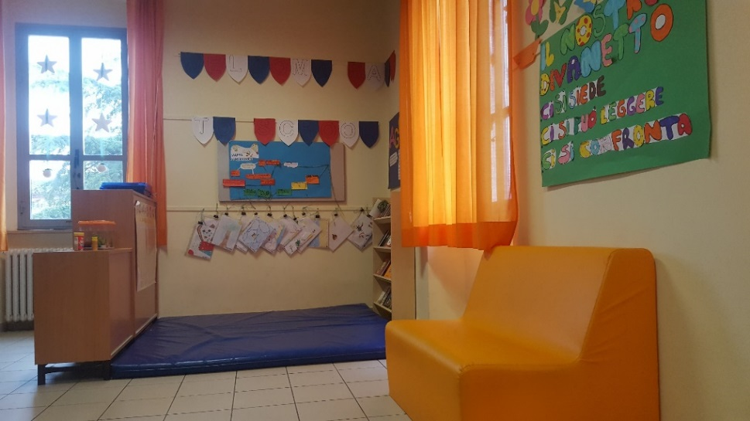

Slide 5
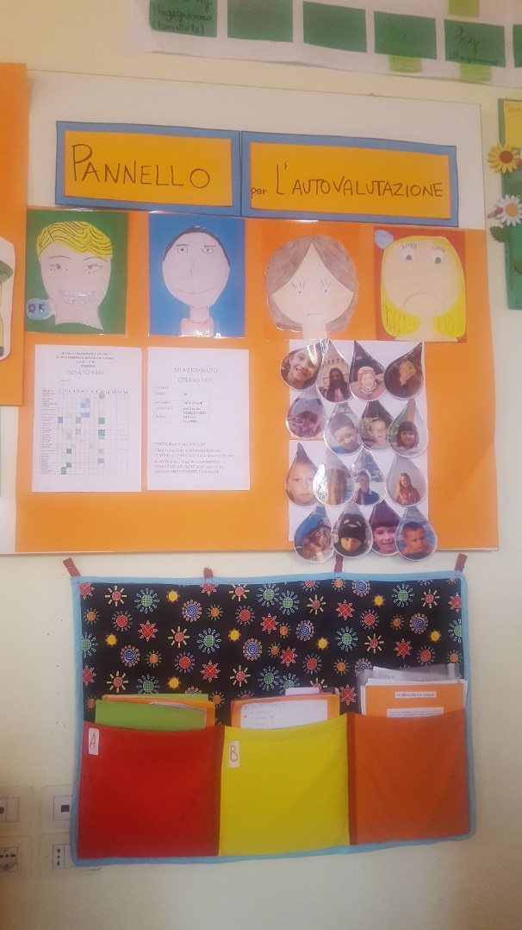
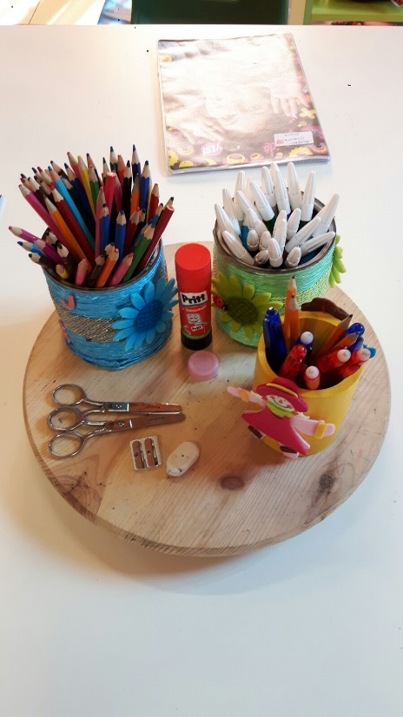
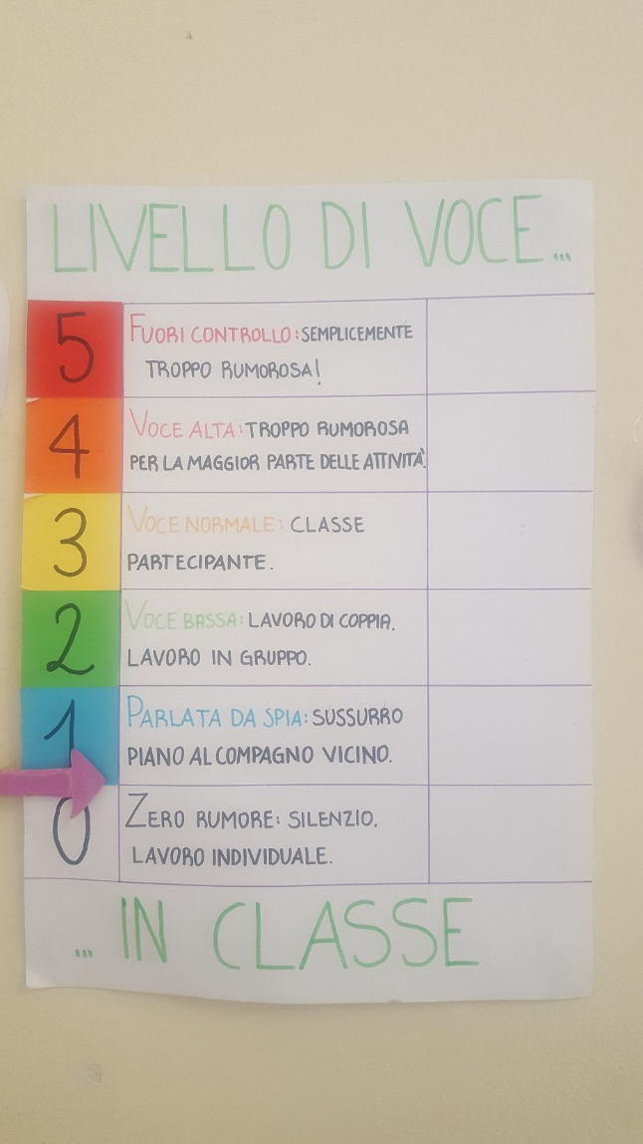
… agorà, angolo delle lettere e dei numeri, delle emozioni, tavoli cooperativi , pannellistica verticale comunicativa , condivisione materiali , arredi nuovi e colorati , buchette per riporre materiali ecc…

Slide 6
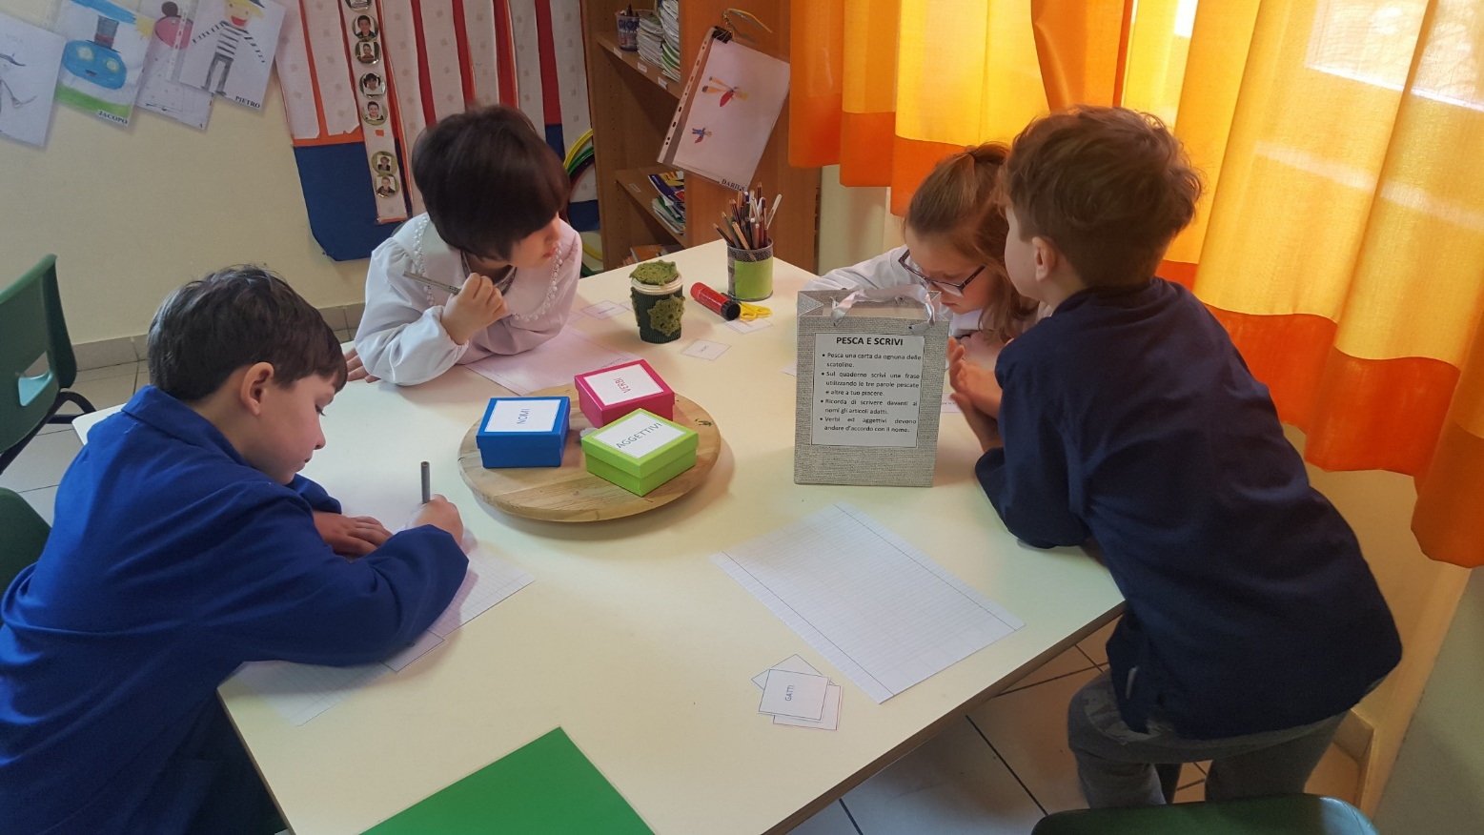
Presa di coscienza da parte dell’alunno di tutto il sistema di responsabilità che ruota intorno alla classe Gli oggetti della classe Utilizzo strumenti didattici
.

Slide 7
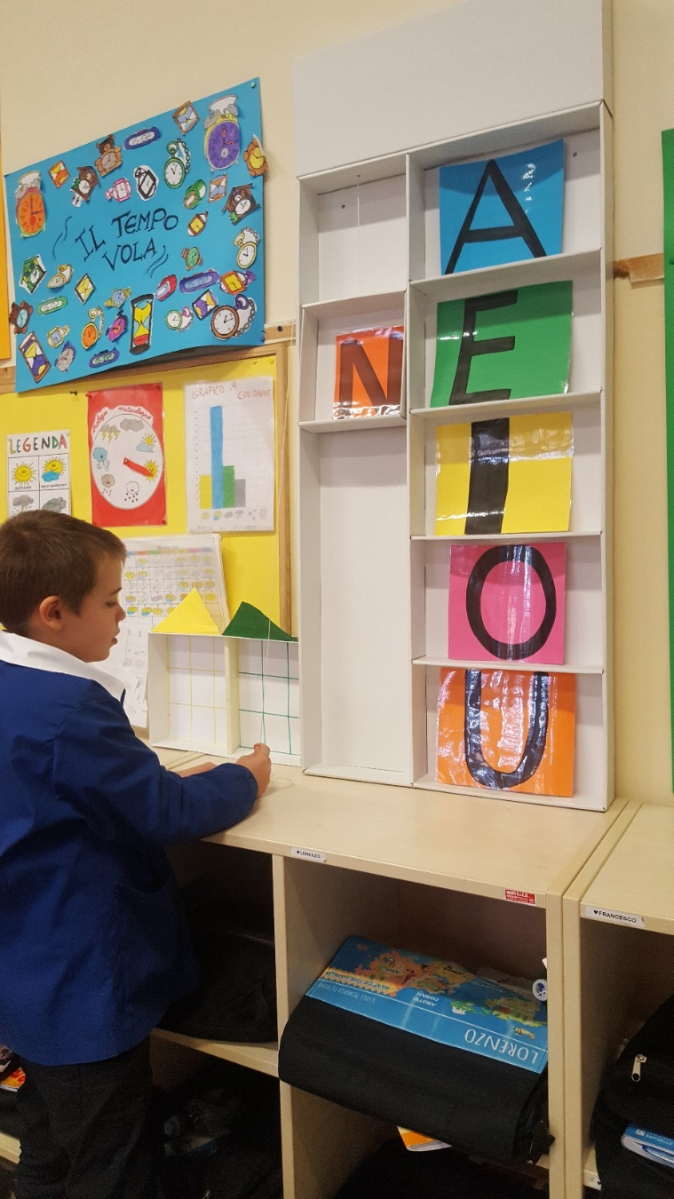
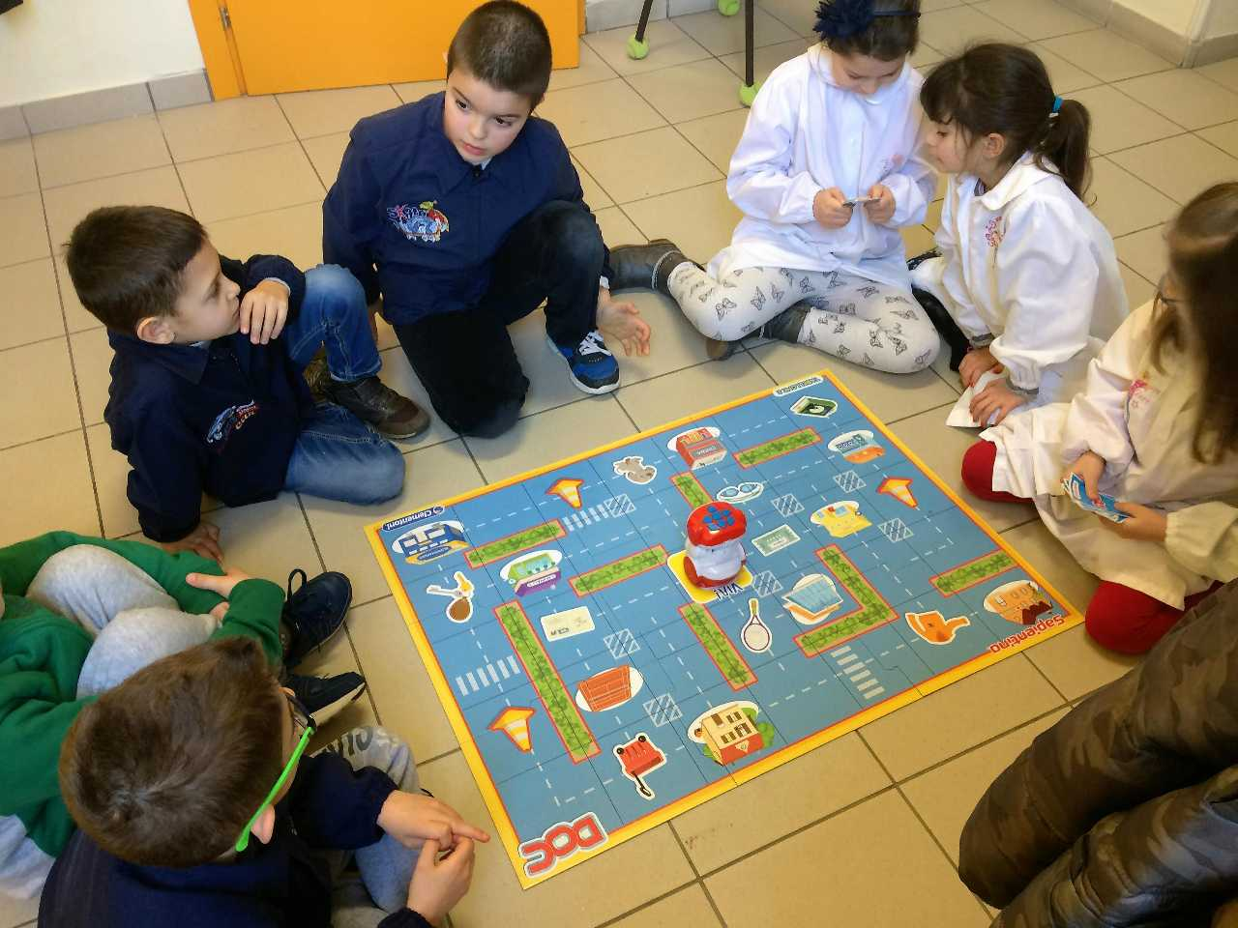

Slide 8
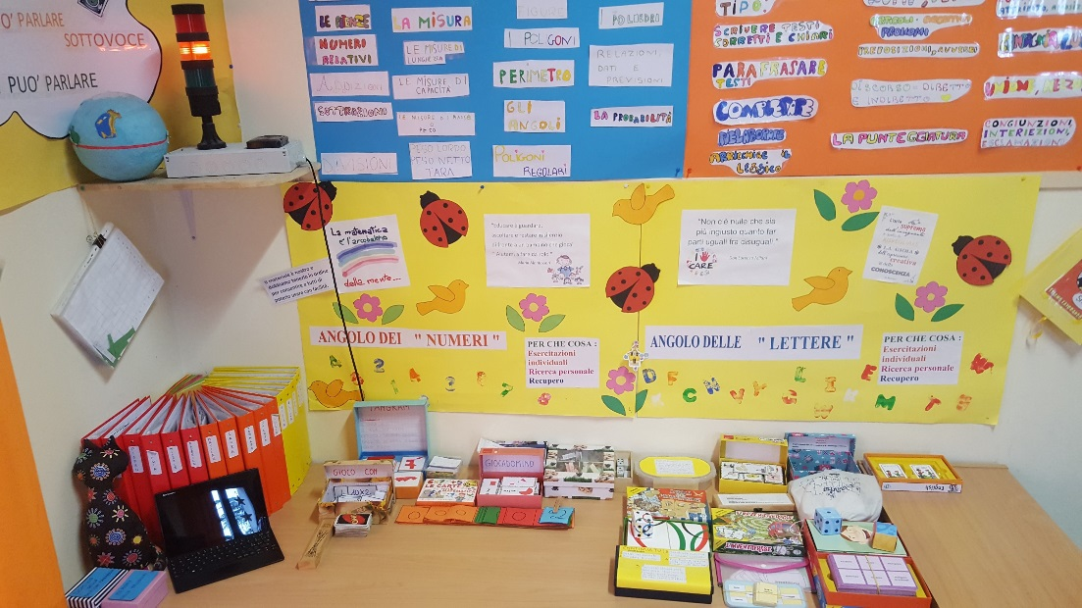
La possibilità di scelta per ciascun alunno di essere protagonista attivo del proprio percorso di apprendimento e la differenziazione delle attività da proporre

Slide 9
«Maestra cosa devo fare...»
…. La didattica ( a maglia larga) che abbiamo sposato parte dalle idee
dei bambini e dei ragazzi.
Non tutto si può affrontare per scoperta ,
l’idea «Ci deve arrivare da sé»
richiede il giusto equilibrio
«Faccio quello che voglio»

Slide 10
Presuppone una preparazione di base nel senso che, il loro spazio di decisionalità, deriva da un lavoro importante che l’insegnante ha svolto giorno dopo giorno con i bambini.
Possono per esempio decidere quanto tempo dedicare ad un'attività piuttosto che un'altra, possono decidere se offrire o ricevere supporto dai propri compagni di tavolo, se preferiscono un'attività di tipo individuale o più interattiva appunto col compagno .
GRADUALITA’

Slide 11
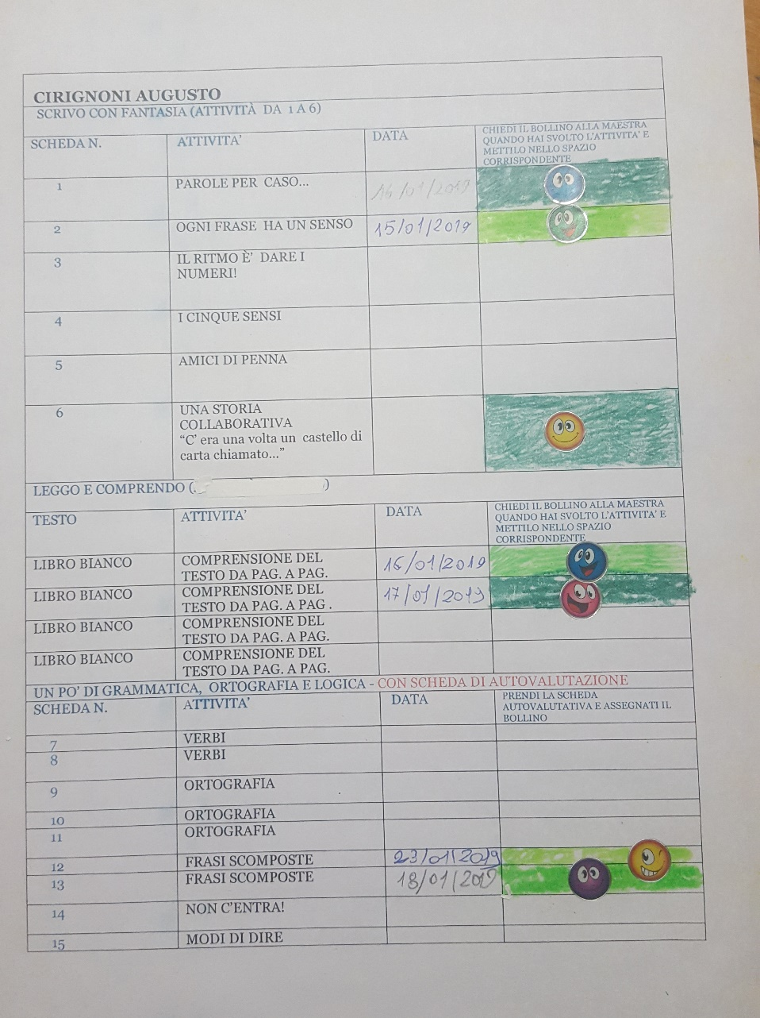
DIFFERENZIARE L’INSEGNAMENTO DIFFERENZIARE L’ APPRENDIMENTO
Senza Zaino ha attenzionato molto questo aspetto , propone infatti metodi e strategie diversi, è necessario valutare ciò che funziona meglio in una data classe o per quei bambini o per quei ragazzi.

Slide 12
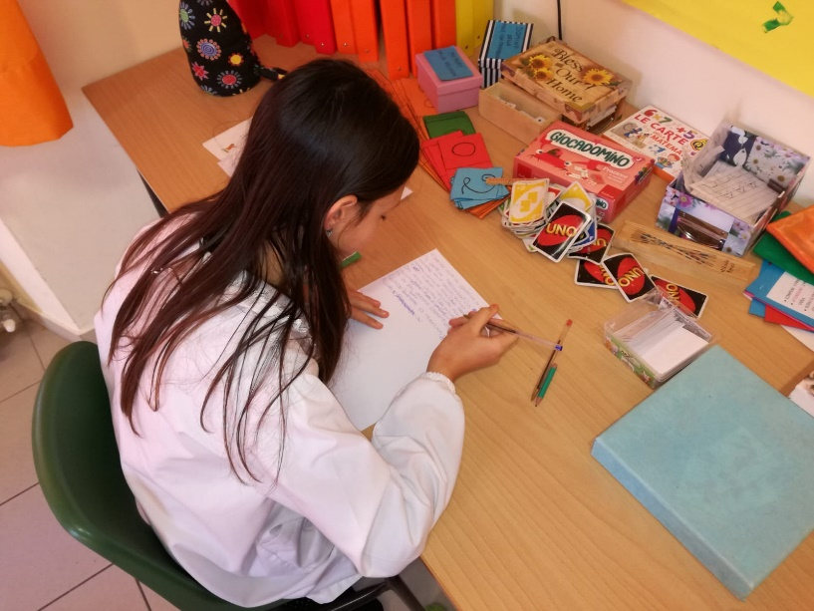
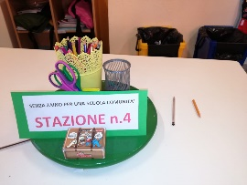
Lo studente valuta se è meglio per lui eseguire prima i compiti meno piacevoli e comunque più impegnativi o un compito più facile che possa essere introduttivo per uno più difficile.

Slide 14
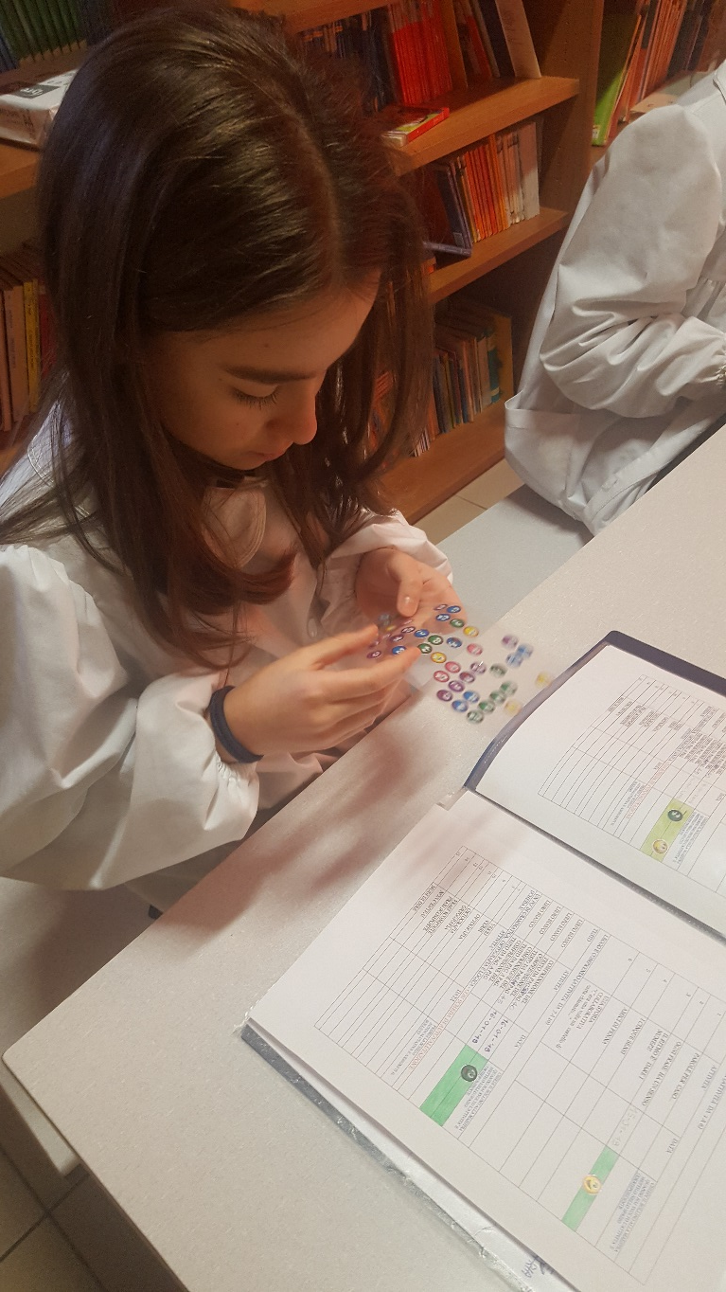

Slide 15
LA ROTAZIONE 1
Permette di interagire a fondo con i bambini.
Abbiamo 4 tavoli con 4 studenti ciascuno: in tre tavoli si fanno tre diverse attività di esercitazione, un’attività di avanzamento è invece condotta dall’insegnante al tavolo rimanente.
Dopo un dato periodo di tempo le attività ruotano e l’insegnante passa ad un altro tavolo. Ad esempio tre tavoli ( rosso giallo blu ) si esercitano con le frazioni utilizzando materiale didattico predisposto per o con loro e già conosciuto con una scheda che contiene le IPU cioè le istruzioni per l’uso . Al tavolo blu la maestra spiega i decimali per circa 15/20 minuti ( attività di avanzamento), poi passa al tavolo successivo e ruotano le attività .
1:4 – 1:16:
L’insegnante ha favorito l’ autonomia e la responsabilità dell’alunno in riferimento al proprio processo di apprendimento e mentre ha ridotto la quantità ha però migliorato la qualità dell’insegnamento.

Slide 16
LA ROTAZIONE 2

Slide 17
LE STAZIONI
Come in un lungo viaggio, l’idea di stazione rappresenta la fermata dove ogni alunno scopre un luogo diverso , interessante e stimolante .
Le stazioni per discipline prevedono che i bambini possano consultare il PIANO E SCEGLIERE in quale stazione fermarsi .
Alcune stazioni possono prevedere attività individuali, a coppie, a tavoli.
Sul tavolo il bambino trova le IPU per svolgere l’attività, non serve la spiegazione dell’insegnante.
L’attività viene poi registrata dal bambino su una scheda predisposta.
Ci sono attività opzionali ma tutti devono svolgere il minimo delle attività previste
Le stazioni di livello prevedono che sia stato strutturato un percorso graduato, che ci sia una scheda di autovalutazione per valutare se è possibile avanzare di livello e una card personale dove segnare il percorso effettuato.
Il punto di arrivo rappresenta il raggiungimento di un traguardo di apprendimento

Slide 18
DIVISIONE COMPITI PER UN PROGETTO Compiti diversi per un progetto unitario
Un argomento viene diviso in 4 sotto argomenti per i 4 tavoli. Ogni gruppo svolge una ricerca sulla base di un itinerario basato sul problem – solving. Alla fine il portavoce del gruppo riferisce. Ciascun gruppo sceglie come presentare il proprio prodotto: documento scritto a mano o con il computer, disegni, cartelloni riassuntivi.
Si costruisce un documento condiviso si mettono in mostra i prodotti.

Slide 19
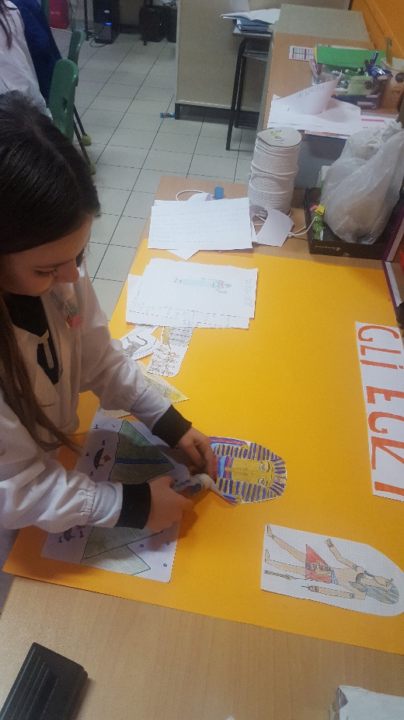
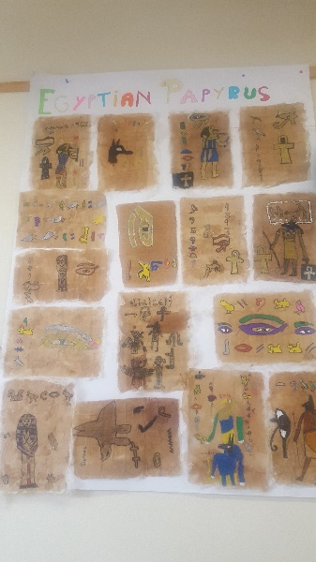
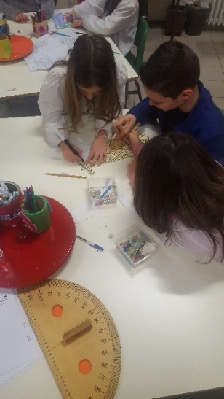

Slide 20
ALLINEAMENTO PREVENTIVO
Quando in una classe vi è un gruppo di alunni che incontra qualche difficoltà si può utilizzare la tecnica dell’ allineamento preventivo .
Si tratta di presentare a questi alunni l’argomento nuovo prima che agli altri, dandogli così il modo di familiarizzare con esso .
Nei giorni successivi si riaffronta l’argomento con l’intera classe così che anche coloro che partono «svantaggiati» si trovano facilmente allineati al resto dei compagni.

Slide 21
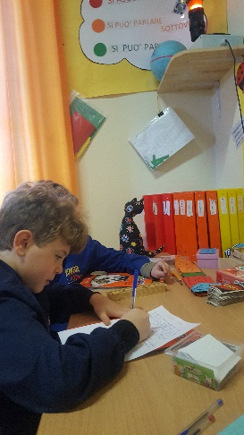
SCEGLI L’ALTERNATIVA CHE FA PER TE
L’insegnante legge una storia e ciascuno studente sceglie il modo di reinterpretarla:
attraverso un riassunto
(spazio tavoli);
illustrare con un disegno le fasi del racconto
(spazio tavoli);
attraverso una sintesi orale in coppia
(utilizzando lo spazio agorà);
per mezzo di una mappa
(spazio computer con un programma per mappe concettuali )
completamento testo a buchi
riordina le sequenze
…. altro
E’ importante che tutti i bambini, al termine del percorso, abbiano provato ciascuna attività.

Slide 22
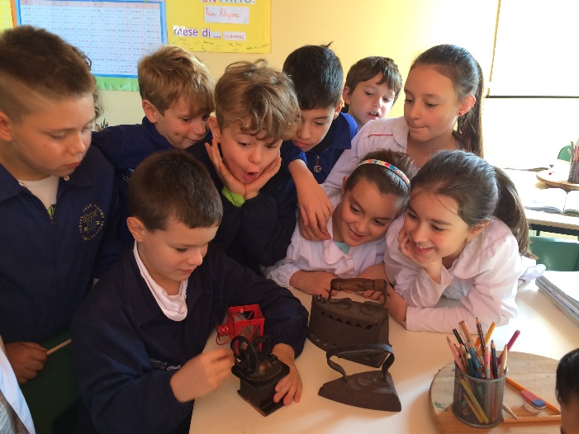
«Per insegnare bisogna emozionare»
(Maria Montessori)

Slide 23
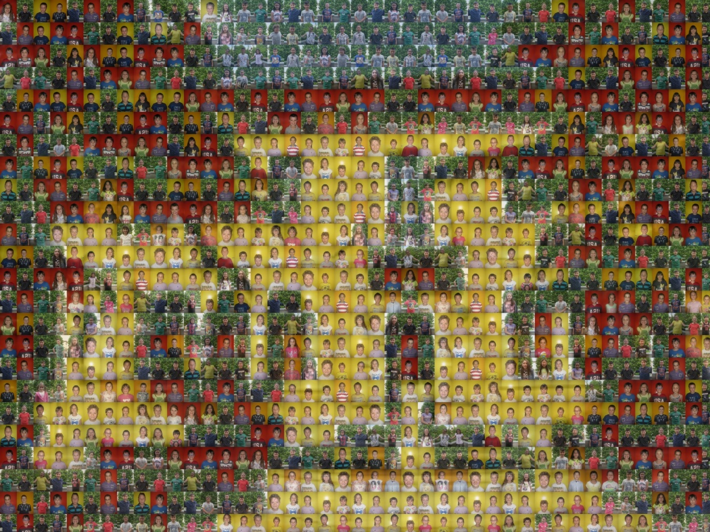
I bambini della scuola primaria «B. Bartoccini» di Pistrino ringraziano

